Slide 1
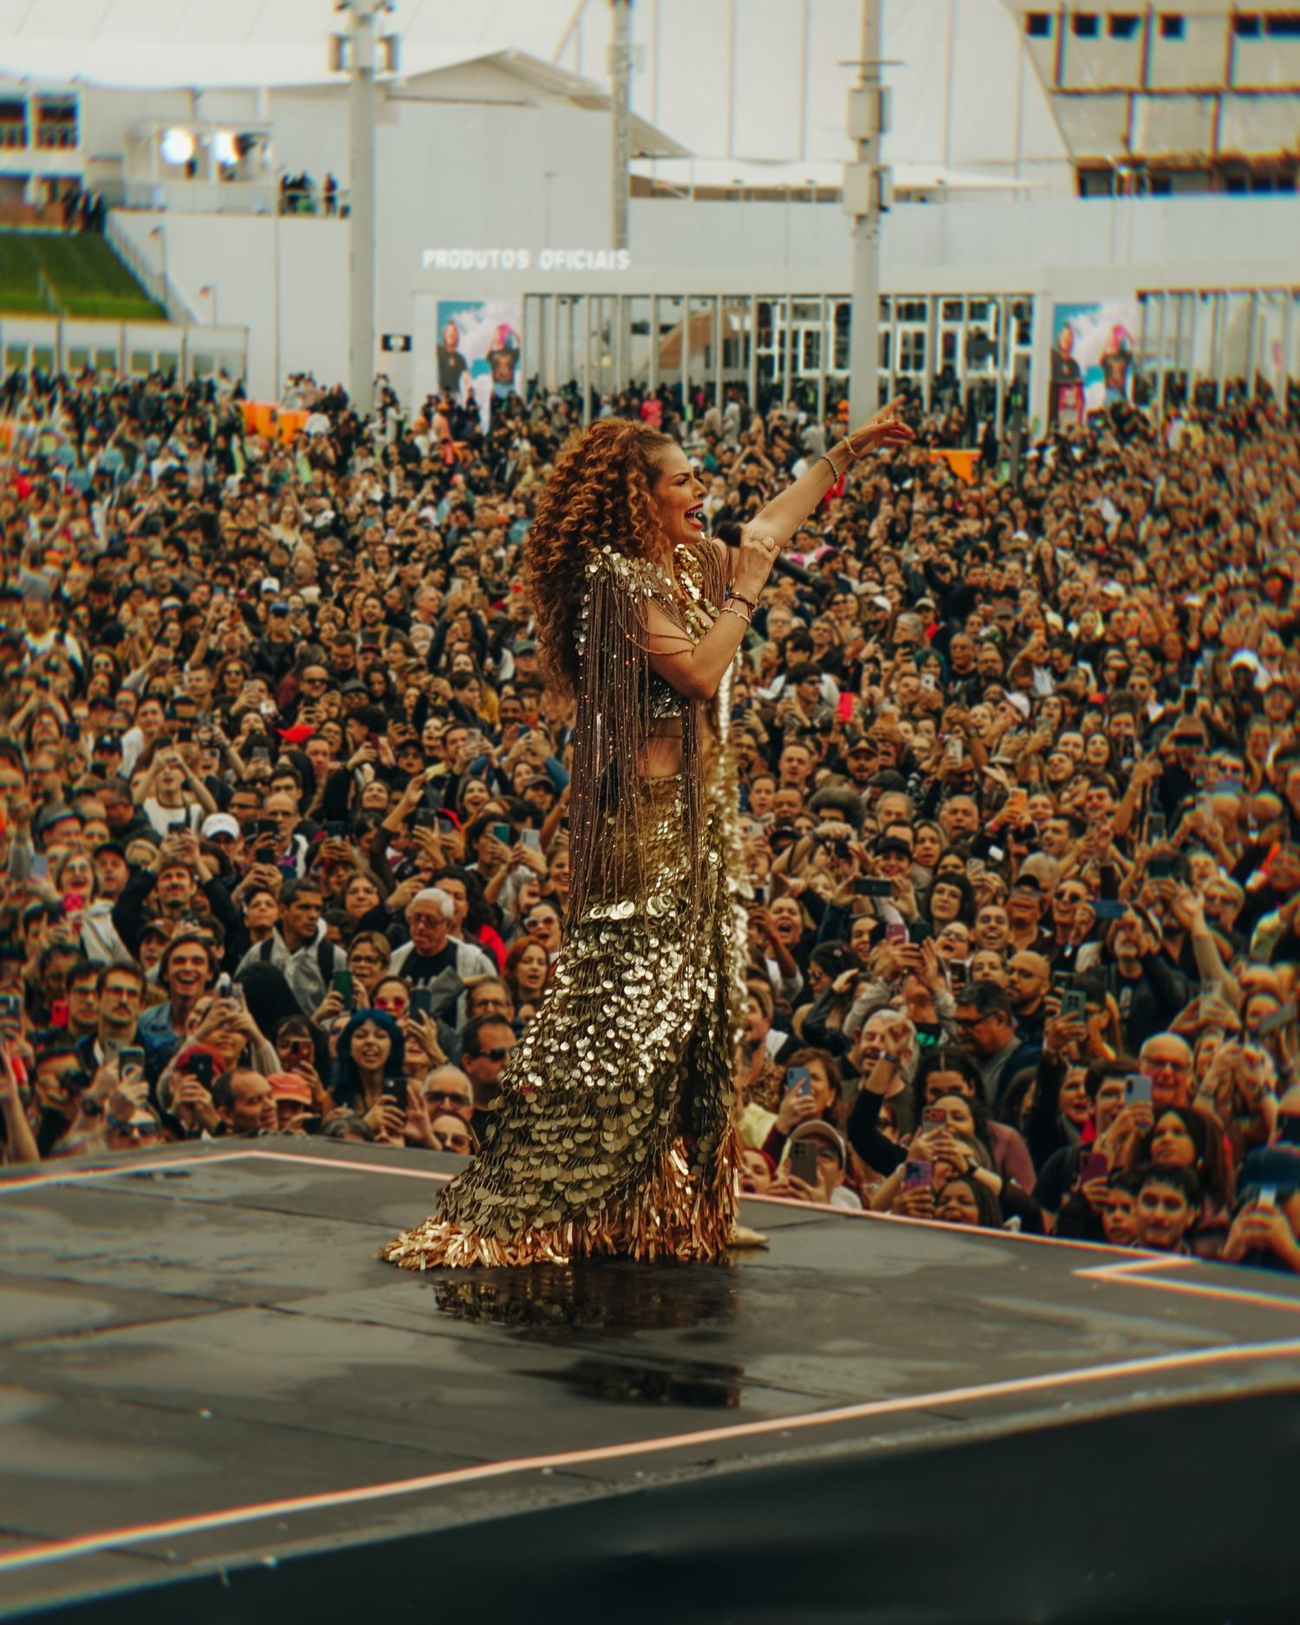
RELATÓRIO DE PERFORMANCE DIGITAL
Vanessa
da Mata
no Rock in Rio
Palco Sunset · 7 de setembro de 2026 · 15h00
Primeira atração do dia. Primeira no ar na transmissão nacional.
Apuração: 5 a 9 de setembro de 2026
Notes:
Abertura. O show foi a primeira atração do dia no Sunset e a primeira transmitida ao vivo — o Multishow entrou no ar às 14h45.

Slide 2
01
O QUE ACONTECEU
Um show de abertura, em condições difíceis
15h00
14h45
Chuva
Esgotado
Primeira atração do Palco Sunset, no feriado de 7 de setembro
O Multishow entra ao vivo — ela abre a transmissão nacional do dia
A tarde começa com chuva e a pista ainda enchendo
Dia com ingressos esgotados, em festival com capacidade para 100 mil
E ainda assim: 8º lugar entre os assuntos mais comentados do Brasil no X, no mesmo dia em que Elton John encerrava o Palco Mundo.
Grade e transmissão verificadas em fontes oficiais. Posição no trending informada pela equipe digital.

Slide 3
02
O RESULTADO DIGITAL
Os números do perfil da Vanessa
1,07 mi
966 mil
81,4 mil
Visualizações
Visualizações no feed
Interações
Feed + stories, no período
7 publicações sobre o show
Curtidas, comentários, reposts, compart. e salvos
8,4%
405
106 mil
Taxa de engajamento
Novos seguidores
Visualizações em stories
Interações sobre visualizações do feed
Atribuídos diretamente aos posts próprios
8 stories medidos, de 11 publicados
Fonte: Instagram Insights do perfil, capturado em 9 de setembro. Visualizações contam exibições, não pessoas únicas.

Slide 4
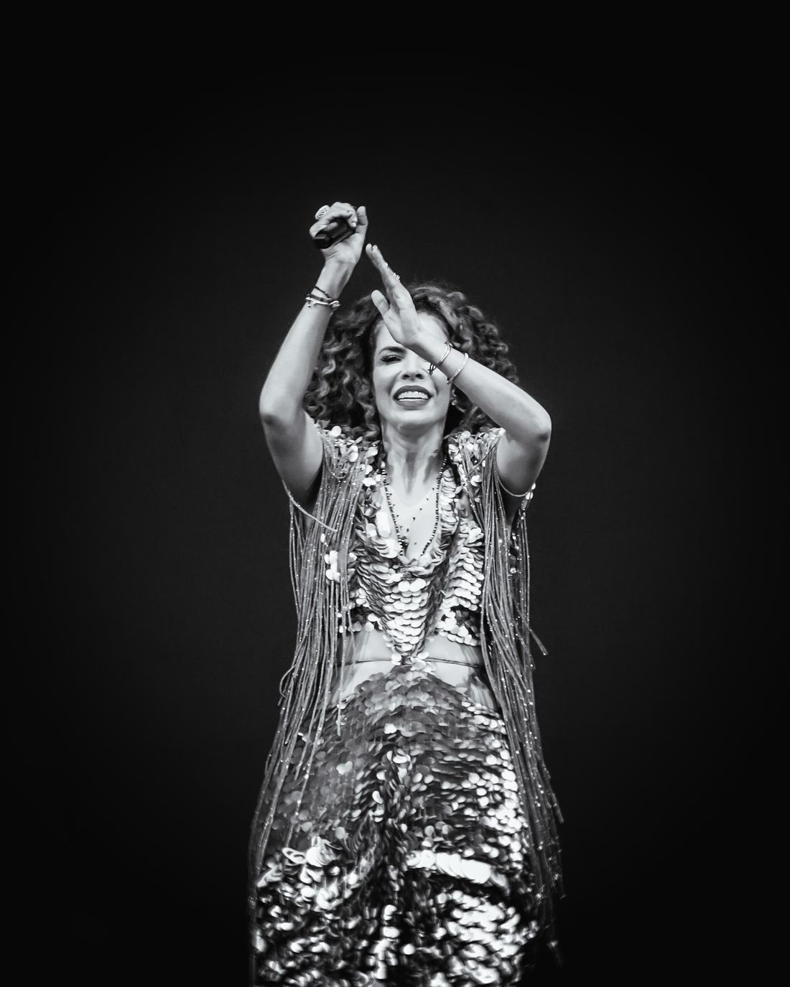
ALCANCE TOTAL NO INSTAGRAM
1,07
MILHÃO
de visualizações geradas pelo conteúdo do show
966 mil no feed + 106 mil em stories
Soma das visualizações de 7 publicações de feed e 8 stories medidos. Visualizações contam exibições, não pessoas únicas.

Slide 5
03
CONTEÚDOS
O que mais performou
As três colaborações
64%
das visualizações do feed vieram de 3 posts em colaboração — globoplay + Multishow, Rubel e Marie Claire.
Nenhuma com mídia paga.
Fonte: Instagram Insights, por publicação.

Slide 6
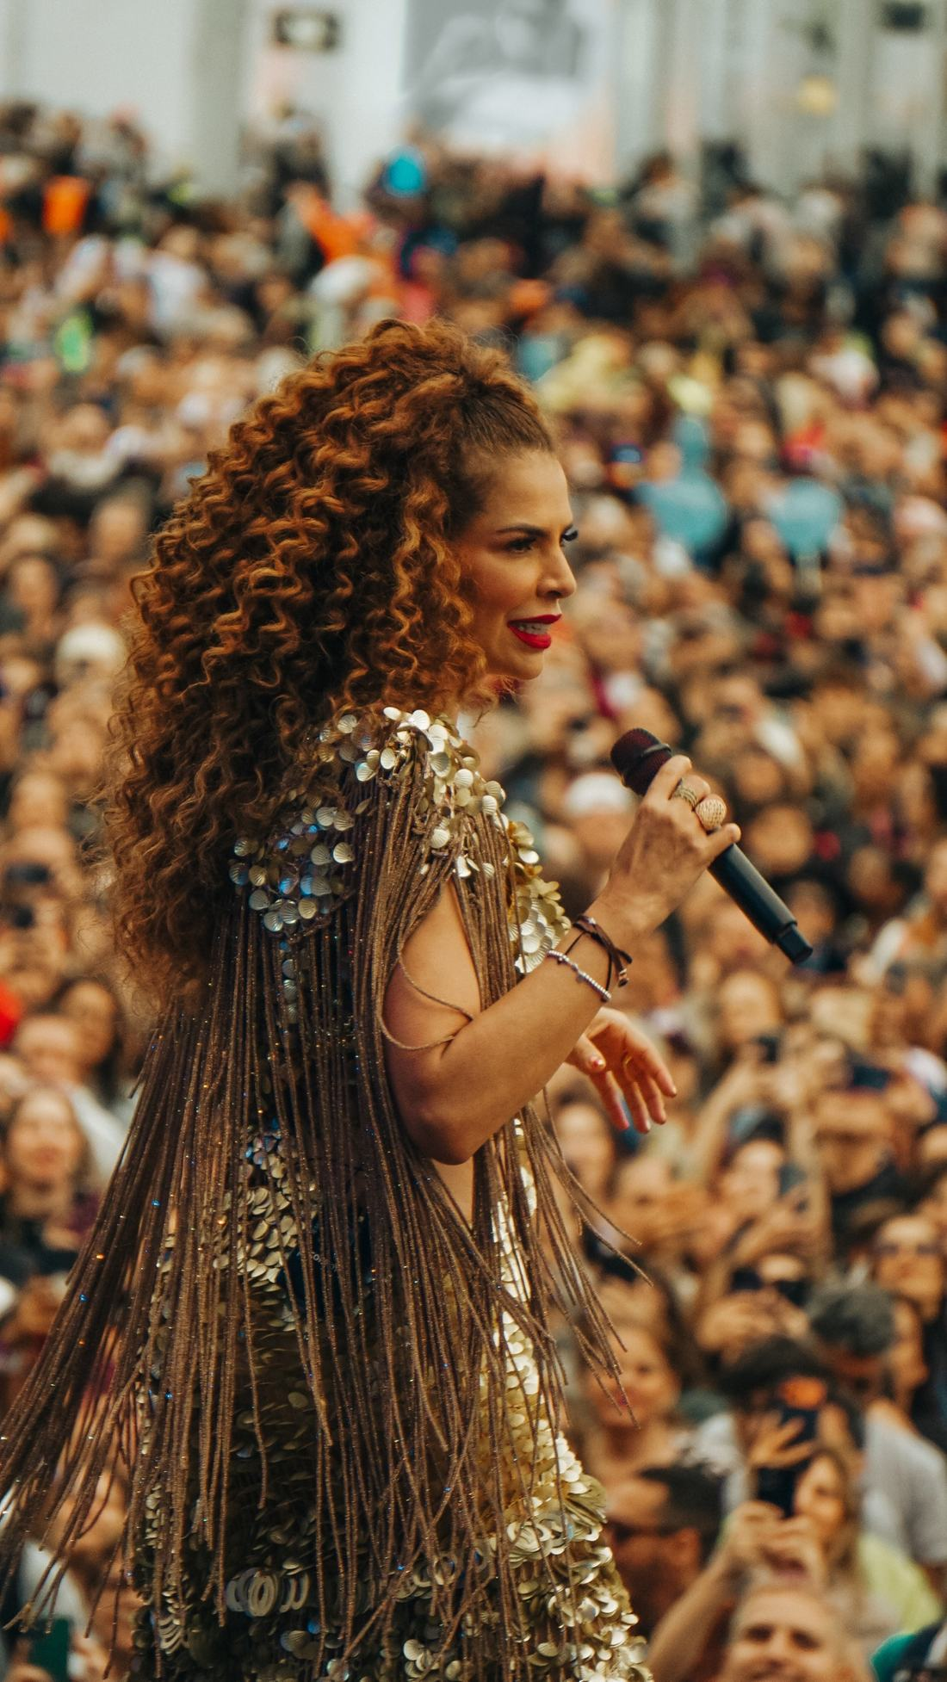
04
O CONTEÚDO Nº 1
315.753 visualizações em um único reel
215.194
26,7 mil
1,3 mil
visualizadores
curtidas
compartilhamentos
1,1 mil
921
9 s
reposts
comentários
tempo médio
Publicado em colaboração com globoplay e Multishow, com post cruzado no Facebook. Taxa de curtidas de 12% — a mais alta da conta na faixa. É o conteúdo que transformou a transmissão de TV em alcance digital.
315.753 visualizações: 303.021 no Instagram e 12.732 no Facebook.

Slide 7
05
COLABORAÇÃO EDITORIAL
Marie Claire: a capa que abriu outro público
122.055
56.340
4,1 mil
64
visualizações
visualizadores
curtidas
salvamentos
“Carrego um pouco de grandes mulheres no palco”
29,1%
Matéria de capa da Marie Claire sobre o primeiro show dela no Rock in Rio, após mais de 20 anos de carreira — publicada como colaboração no perfil.
do público com 45 anos ou mais
Três vezes a fatia 45+ do post em colaboração com Rubel, que ficou em 9,6%. Marca de imprensa entrega o público que o algoritmo sozinho não alcança.
Fonte: Instagram Insights do post em colaboração com @marieclairebr.

Slide 8
06
PÚBLICO
Cada conteúdo trouxe uma geração diferente
A leitura
O colab com Rubel concentrou 72% do público entre 18 e 34 anos. A Marie Claire puxou 45+. O reel de maior alcance ficou no meio, equilibrado.
Um pacote de conteúdo só cobre três gerações se for desenhado para isso.
Distribuição etária dos visualizadores, por publicação. Fonte: Instagram Insights.

Slide 9
07
ALCANCE ORGÂNICO
Metade do alcance veio de quem não segue
57,4%
43,8%
42,5%
de não seguidores
de não seguidores
de não seguidores
Eu te apoio em sua fé
O Rock in Rio, para um brasileiro
Te espero hoje às 15h
172.622 visualizações · 274 novos seguidores
54.466 visualizações · 54 novos seguidores
81.518 visualizações · 64 novos seguidores
Conteúdo que só circula entre seguidores documenta o show. Conteúdo que sai da base constrói audiência nova — e foi o que aconteceu.
Fonte: aba Público de cada reel no Instagram Insights.

Slide 10
08
TIMING
O post de convocação foi o mais curtido de todos
16,1%
“Te espero hoje às 15h no Palco Sunset”
Publicado horas antes do show, marcando o compromisso com o público. Resultado: 81.518 visualizações, 50.341 visualizadores, 42,5% deles fora da base de seguidores, e 64 novos seguidores.
de taxa de curtidas
A maior da conta na faixa analisada — registrada pelo próprio Instagram como “mais alto”.
Convocar não é só avisar: é criar hora marcada. O público apareceu — e curtiu mais do que em qualquer outro conteúdo do período.
405 novos seguidores atribuídos diretamente às publicações próprias do período.
Taxas de curtidas conforme o painel “O que afeta suas visualizações” do Instagram.

Slide 11
09
COBERTURA EM TEMPO REAL
Stories: o show narrado enquanto acontecia
11
106 mil
95,6 mil
6.878
stories publicados
visualizações
espectadores somados
interações
A retenção não caiu
Do primeiro ao último story do dia, a audiência variou pouco — sinal de que a sequência prendeu, em vez de cansar. A taxa de resposta chegou a 946 interações em um único card.
Rótulos descritivos atribuídos a partir da capa de cada card. Fonte: Instagram Insights de stories.

Slide 12
10
IMPRENSA E TV
O digital não trabalhou sozinho
19
veículos publicaram sobre a apresentação
9
matérias dedicadas, com repórter
Censo verificado, URL a URL
g1, Terra e CNN Brasil entre elas
14 mi
seguidores do maior perfil que publicou
3
sinais de TV e streaming ao vivo
@g1 no X, com crítica favorável
Multishow, Canal Bis e Globoplay aberto
“Vanessa da Mata constrói show coeso no Rock in Rio entre clássicos e hits de seus 20 anos de carreira” — g1

Slide 13
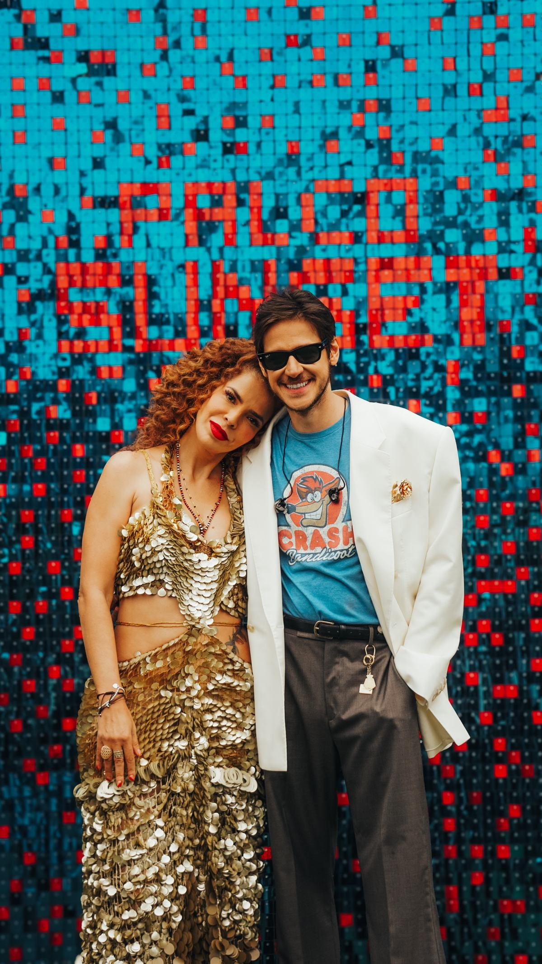
11
REPERCUSSÃO
O país comentou — e comentou bem
#8
93%
nos assuntos mais comentados do Brasil no X
de sentimento positivo entre quem se posicionou
Conquistado a partir das 15h, no primeiro show do dia.
14 manifestações elogiosas contra 1 crítica — e a crítica foi ao festival, não ao show.
Posição no trending informada pela equipe digital. Sentimento conforme apuração publicada pelo agregador Quenty em 8 de setembro.

Slide 14
12
O QUE O TIME FEZ
Cinco decisões, cinco resultados
01
Marcar hora com o público
O post de convocação teve a maior taxa de curtidas da conta: 16,1%
02
Transformar a TV em conteúdo
O colab com globoplay e Multishow virou o maior reel: 315.753 visualizações
03
Somar marcas, não só perfis
As 3 colaborações responderam por 64% das visualizações do feed
04
Buscar público fora da base
Três posts com mais de 42% de visualizadores não seguidores
05
Narrar em tempo real
11 stories no ar durante o show, com retenção estável do primeiro ao último
Todos os indicadores desta página vêm do Instagram Insights do perfil.

Slide 15
13
METODOLOGIA
De onde vem cada número
Dados de Instagram
Visualizações
Insights do perfil da Vanessa da Mata, capturados em 9 de setembro de 2026. Cobrem 7 publicações de feed e 11 stories do período.
Contam exibições, não pessoas únicas. Somas entre publicações podem incluir a mesma pessoa mais de uma vez.
Visualizadores
Imprensa
Únicos por publicação. A soma entre publicações não é um público único.
Censo de 19 veículos verificados URL a URL, entre 5 e 9 de setembro. Duas republicações automáticas foram deduplicadas.
Sentimento
Não medido
Apuração publicada por terceiro sobre 15 manifestações. Amostra pequena: indica direção, não volume.
Audiência aferida da transmissão de TV, não divulgada por emissora ou instituto. Nenhum valor foi estimado.
Nenhum número deste relatório foi estimado. O que não é público está marcado como não disponível.

